Slide 2
Quelques mots d’introduction
7 points forts dont on peut s’inspirer
Quelques mots de conclusion
Notes:
Mesdames, messieurs bonjour
Merci pour l’honneur et le plaisir de vous adresser la parole
L’apprentissage des mathématiques peut être un voyage passionnant dans un pays de merveilles.
Ou bien, il peut être une descente dans un enfer d’ennui, de frustration, d’échec et d’humiliation
CLICK

Slide 3
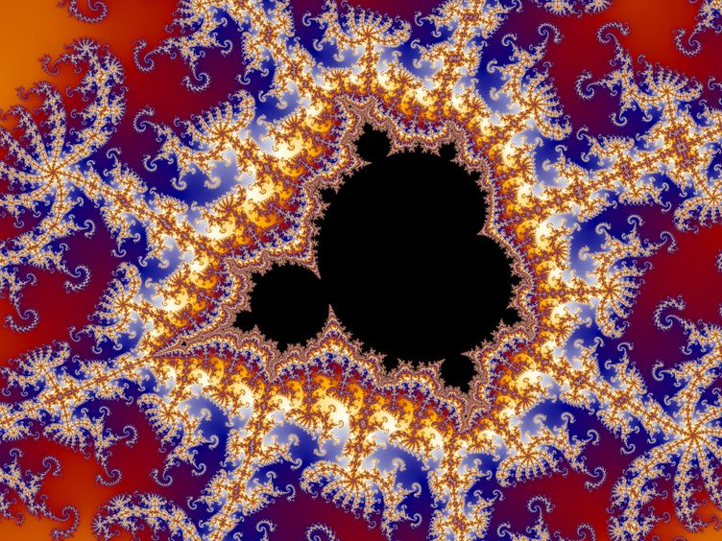
Un exemple de beauté mathématique
Ensemble de Mandelbrot, généré par itération de f(z) = z² + c
Notes:
Nous sommes ici aujourd’hui parce que pour trop d’élèves les mathématiques sont une épreuve à subir, à souffrir et à fuir.
Jour après jour nous gaspillons nos chances de toucher la vie de nos enfants avec la beauté et la puissance des M.

Slide 4
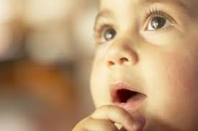
Notes:
Et pourtant, les enfants viennent à nous très jeunes curieux de découvrir, avides d’apprendre,
Mais Il y a quelque chose que nous faisons, ou que nous ne faisons pas, tout au long de leur scolarité qui fait que, arrivés en terminale, hormis un petit groupe d’élèves considérés excellents, la plupart ne veulent qu’une chose: ne plus entendre parler des mathématiques.
Il faut donc faire quelque chose. Ce qui nous emmène à Singapore qui a réussi à changer le visage/l’image des mathématiques

Slide 5
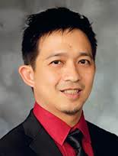
L’histoire de Singapour
Titre 2
Titre 3
Texte texte texte…
Skemp
Piaget
Vigotsky
Polya
Vergnaud
Dienes
Bruner
Montessori
“There is no such thing as “Singapore mathematics”
Notes:
S caracole en tête des palmarès internationaux en mathématiques, science et lecture depuis plus de 20 ans
Click/Click/Click—
Mais comme le dit Dr Yeap Ban Har a dit « There is no such thing…” Pour vous oui; pour nous, ce sont des mathématiques cohérentes, profondes et importantes.
il a ensuite montré une carte du monde et a placé les noms des pégagogues qui avaient fait leur preuves et qui les avaient inspirés et guidés: IL A AJOUTE “PEUT-ETRE AVONS NOUS MIEUX TENU COMPTE DE CES RECHRECHES QUE LES PAYS QUI LES ONT PRODUITES...?” Ils ont réussi à changer le visage des M; Bcp de pays s’en sont inspirés nous aussi nous pouvons

Slide 6
Une explication pour leur succès
« Thinking Schools, Learning Nation »
(TSLN)
Devise du Premier Ministre Goh Chok Tong
Juin 1997
Notes:
Une explication qui mérite d’être évoquée : cette devise qui a pour but d’encourager les élèves à devenir des apprenants tout le long de la vie

Slide 7
Les élèves d’aujourd’hui, nos leaders de demain…
Notes:
Dans un monde technologique, où les élèves d’aujourd’hui—les leaders de demain--ont déjà à porté de main, toute la technologie qui leur permet de trouver l’informations qu’ils cherchent, résoudre des équations—numériques comme algébriques, faire des simulations en 3D, analyser des données, etc., en plus des

Slide 8
Justifier/
“Prouver”
Généraliser
Questionner
Prendre des décisions
Calcul
(Opérations)
Communiquer
Résoudre des problèmes
Géométrie
Nombres
Émettre des hypothèses
T.I.C.
Modéliser
Grandeurs
Réfléchir !
Repérage dans l’espace
Raisonner logiquement
Mesures
Comparer : Ressemblances ?
Différences ?
Observer
Donner des représentations multiples
Calculer
Etablir des liens
Des verbes d’action mentale et physique !
Notes:
Verbes d’ACTION! (CF Alain Connes -> (Pour moi les M c’est d’abord AGIR ; ce n’est pas apprendre, surtout pas !”
Munis de mécanismes de pensée plus complexes , quelque soit leur choix de métier ou d’études après lécole, mm s’ils oublient les faits, les définitions, les formules, les techiques opératoires, les procedures, ils réussiront dans leur vie et leur carrière car ils diront “mes professeurs nous ònt appris à
REFLECHIR / RAISONNER / ANALYSER / ETRE CREATIF / VOIR AUTREMENT—et vous savez, voir autrement un problème, une situation, une modélisation c’est mieux comprendre d’autres perspectives : c’est le début de l’empatjhie

Slide 9
On retrouve ces verbes dans les programmes français…
Chercher
Modéliser
Représenter
Raisonner
Calculer
Communiquer
Notes:
MA QUESTION RETORIQUE : EST-CE QUE NOUS PLACONS VRAIMENT NOS ENFANTS DANS LA POSTURE DE PETITS MATHEMATICIENS QUI CHERCHENT, QUI RAISONNENT, QUI CONJECTURENT, QUI Calculent pour VERIFIENT, ET QUI COMMUNIQUENT LEURS TOUVAILLES?
Ce qui nous ammème à ma 2e partie

Slide 10
Quelques mots d’introduction
7 points forts qui peuvent nous inspirer
Quelques mots de conclusion
Notes:
Mesdames, messieurs bonjour
Merci pour l’honneur et le plaisir de vous adresser la parole
L’apprentissage des mathématiques peut être un voyage passionnant dans un pays de merveilles – des montagnes de découvertes nous offrant ces moments d'Eureka privilégiés, des vallées d’erreurs desquelles nous remontons plus savants, des mers agitées de jeux, d’énigmes et de casse-tête qui nous exaltent.
Ou bien, l’apprentissage des mathématiques peut être la mémorisation de faits additifs et multiplicatifs isolés, de formules apparemment incohérentes, et de procédures vides de sens. Ce voyage est une descente dans un enfer d’ennui, de frustration, d’échec et d’humiliation
CLICK

Slide 11
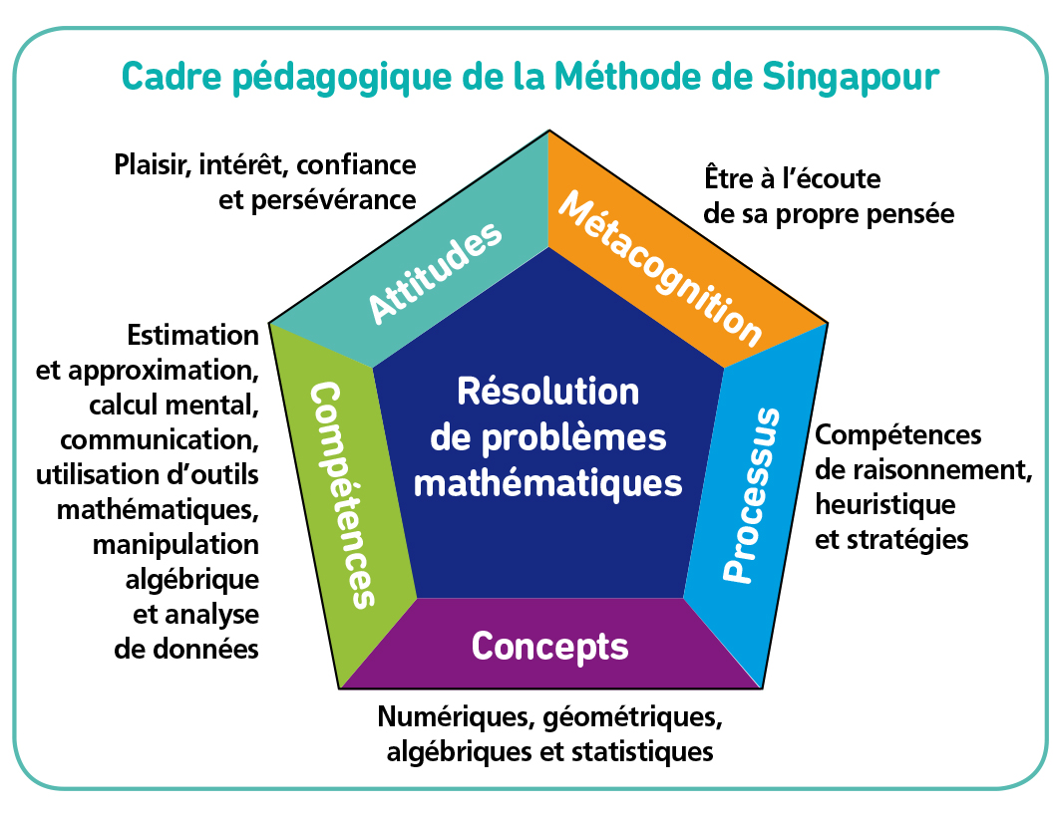
1. On adopte une attitude positive de confiance…
Notes:
--DE FORMULER DES IDEES MATHEMATIQUES DIGNES D’ECOUTE (tous les jours de nouvelles études viennent confirmer ce postulat)
--DE SE PASSIONNER POUR LES MATH´EMATIQUES
--DE REUSSIR dans les mathématiques scolaires
EN ASIE…EN AMERIQUE COMME ICI, on a tendance à croire que
(SD dans la Bosse des M a démontré et redemontré 15 ans après que tout enfant (HORMIS DES CAS D’EXCEPTION), comme tout adulte, ONT LES STRUCTURES MENTALES RESPONSABLES DE CONSTRUIRE DES CONCEPTS MATHEMATIQUES. NOUS AVONS TOUS LA OU LES ZONES CEREBRALES DES MATHS. Il faut arrêter de prononcer les mots « mes enfants ne peuvent pas!!! » Il faut plutôt dire, « que pourrais-je faire autrement, comment pourrais-je dire autrement; quels choix plus parlants pourrais-je faire pour qu’ils réussissent ? » Les croyances par rapport à nous MM, nos perceptionsde nous mm influent sur notre performance.
VOTE A MAIN LEVEE (PAS MATHEUX/NUL EN MATHS//IL NE FAUT PLSU ALLER PLUS LOIN EN MATHS/JAMAIS REUSSIR EN MATHS. MYTHE `A DECONSTRUIRE – CONTRE PERFORMANCE – DESINTERET – FRUSTRATION -

Slide 12
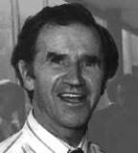
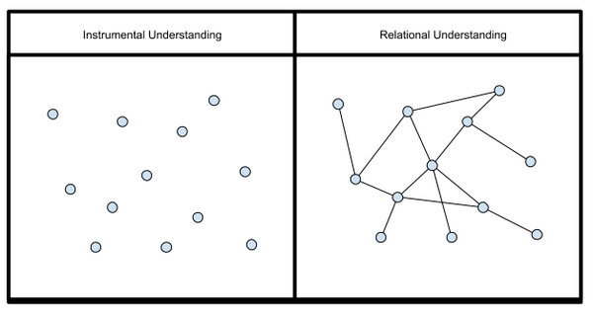
2. On insiste sur le sens
Richard Skemp
La compréhension instrumentale
La compréhension relationnelle
Notes:
Nos cerveaux sont faits pour
Recognize patterns
Construct mental concepts
Make connections between things they know and things they learn –
Si l’enfant ne retroiuvent plus le sens des choses, doit abandonner sa logique (mathématique ou autre), et doit céder à la mémorisation vide de sens, alors C’EST LE DEBUT DE LA FIN DE SON AMOUR POUR LES MATHS
Une façon de donner du sens dans l’enseignement des maths, c’est de toujours faire des liens: Make connections: Inspirés des travaux de SKEMP

Slide 13
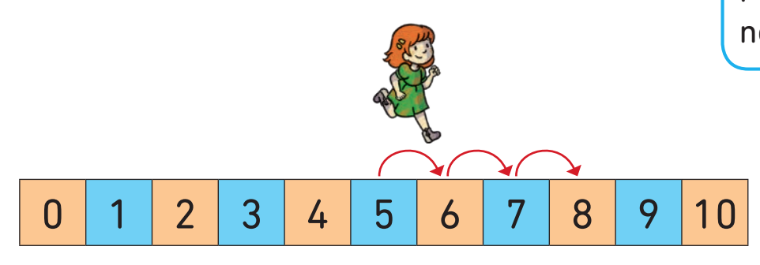
Dans le déplacement sur la bande numérique
La relation réciproque entre l’addition et la soustraction :
Mm
mmm
mmm
Mm
mmm
Images de « Maths : Méthode de Singapore » 2019, LDE
Notes:
PRENON

Slide 14
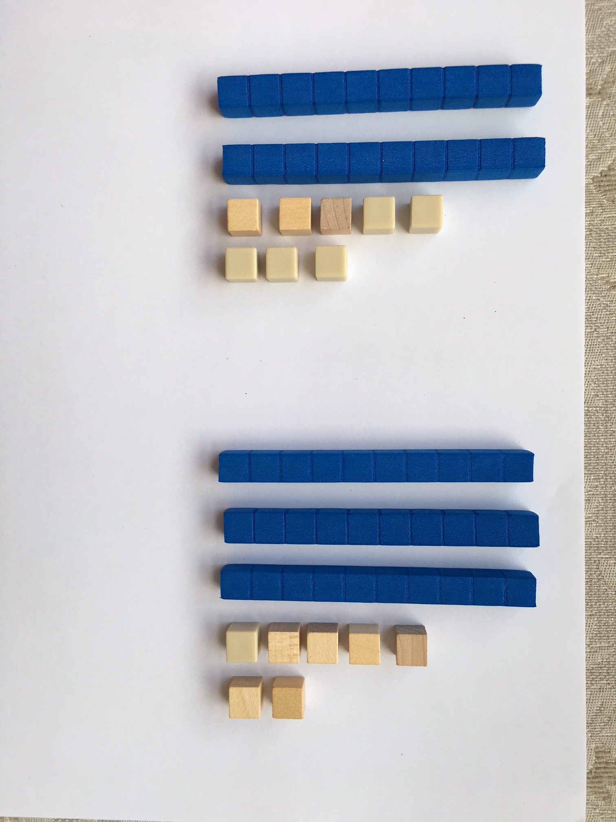
Dans les techniques opératoires
1 nouvelle dizaine
28 + 37

Slide 15
Hors-série / Le Point (2017)

Slide 16
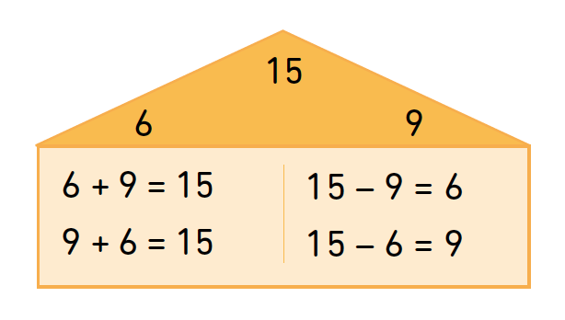

Slide 17
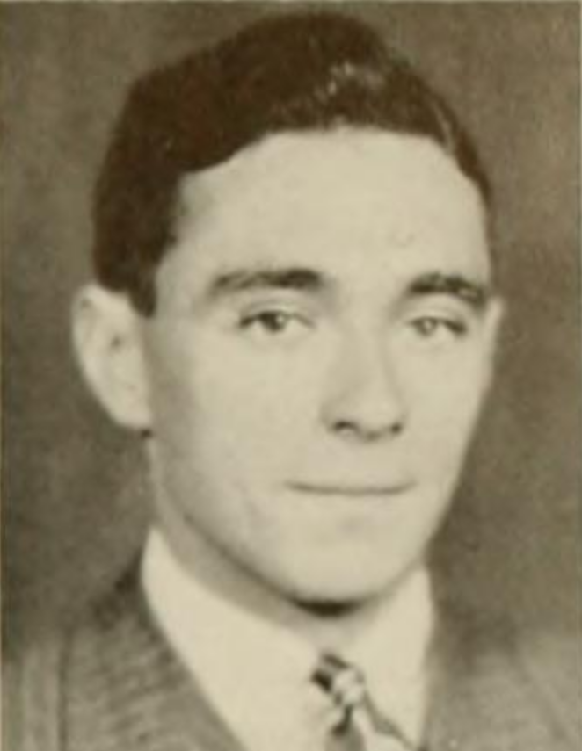
3. Concret → imagé → abstrait
La phase enactive
La phase iconique
La phase symbolique
Jerome Bruner
(1950 – 2016)

Slide 18
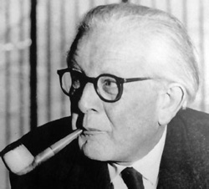
Inspiré aussi par...
La maturation du développement
Période sensorimotrice (motricité)
Période préopératoire (perception)
Période opératoire ou période des opérations concrètes (7 à 11 ans)
Jean Piaget
Notes:
Plie / coupe / colorie/ construit / pése / verse /

Slide 19
4. Les connaissances se construisent dans le dialogue
la verbalisation par le professeur et les élèves joue un rôle fondamental.
« je mets un haut-parleur sur ta pensée ».
La Méthode de Singapour est une méthode explicite
Notes:
Explit about concept, procedure, and especially purpose or goal.
Students remember if the short term goal is made explicit to students.

Slide 20
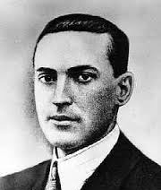
Inspiré par...
Les élèves sont des apprenants actifs
Interaction sociale
Apprentissage coopératif
Zone proximale de développement
Lev Vygotsky
Notes:
Si Alain Connes et d’autres parlent d’agir, On ne fait pas des maths
En silence / Tout seul
Assis / Immobile
À une table / Sur une feuille de papier -
Les échanges en classe de maths, c’eat souvent “un élève me pose une question; le prof entreprend un dialogue pd ce temps” il faut complétement repenser “classroom math talk” Ce sont des compétences qui s;apprennent—mais avant tout, c’est un changement de mentalité: lâcher prise un peu du control, redonner la tâche d’apprendre à l’enfant ; être à son écoute ; le laisser raisonner et s’exprimer - Teaching is not telling !

Slide 21
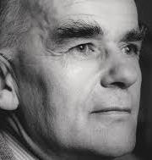
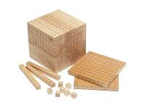
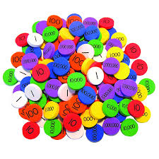
5. Donner des représentations multiples de…
Le principe de la variabilité perceptuelle
Zoltan Dienes
Notes:
MANIPULER

Slide 22
2 points supplémentaires….

Slide 23
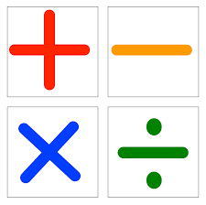
6. Enseigner les quatre opérations dès le CP
Inventer une
histoire de division
qui donne du sens à l’expression
«»mmm »

Slide 24
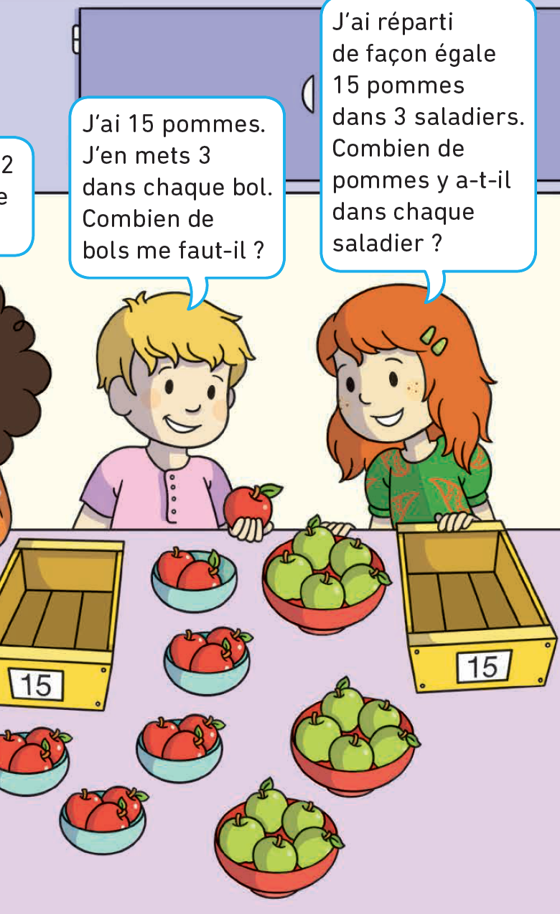
Mm
Mm
M
M
M
M
M
M
M
M
M
M
M
mm
6. Enseigner les quatre
opérations dès le CP

Slide 25
6. Enseigner les quatre
opérations dès le CP
Ces deux histoires
requièrent la division
Images de
« Maths : Méthode de Singapore » 2019, LDE

Slide 26
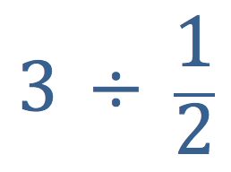
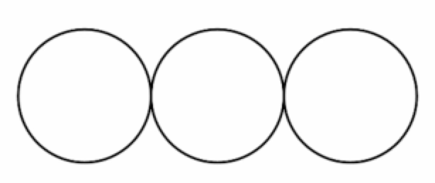
Avance rapide au collège…

Slide 27
Application qui accompagne le livre « Unpacking Fractions » (Neagoy, M. 2017, ASCD & NCTM)

Slide 28
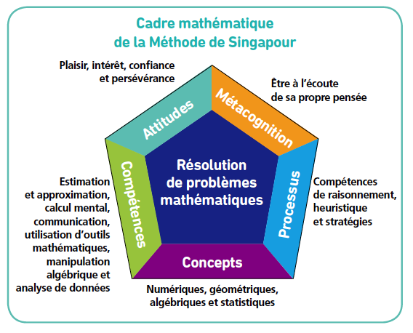
7. La résolution de problèmes
Notes:
Du CP jusqu’àn 3e

Slide 29
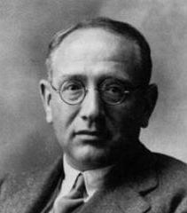
INSERT PIC of POLYA
7. La résolution de problèmes
Livre classique : How To Solve It!
(Traduction française : Comment poser et résoudre un problème)
George Polya
Comprendre le problème
Concevoir un plan
Mettre le plan à exécution
Examiner la solution obtenue
Notes:
Du CP jusqu’àn 3e

Slide 30
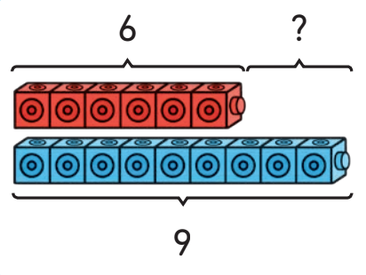
7 (Suite). La méthode de barres : n outil pédagogique efficace pour résoudre des problèmes
Images de “Maths Méthode de Singapore, 2019, La Librairie des Écoles
Notes:
Du CP jusqu’àn 3e

Slide 31
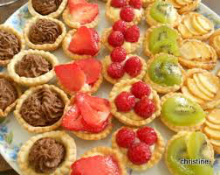
Un exemple de problème
(niveau CM1/CM2)
Emma a fait des tartelettes.
Elle en a vendu 3/ le matin et /4 des tartelettes restantes l’après-midi.
Si elle a vendu 200 tartes de plus le matin que l’après-midi, combien de tartes a-t-elle faites?
Cette barre représente l’inconnue : toutes les tartes qu’Emma a faites

Slide 32
Cette barre représente l’inconnue : toutes les tartes qu’Emma a faites

Slide 33
Cette barre représente l’inconnue : toutes les tartes qu’Emma a faites

Slide 34
Cette barre représente l’inconnue : toutes les tartes qu’Emma a faites

Slide 35
Cette barre représente l’inconnue : toutes les tartes qu’Emma a faites

Slide 36
Cette barre représente l’inconnue : toutes les tartes qu’Emma a faites

Slide 37
Cette barre représente l’inconnue : toutes les tartes qu’Emma a faites

Slide 38
Cette barre représente l’inconnue : toutes les tartes qu’Emma a faites
Cette différence vaut 200

Slide 39
Cette barre représente l’inconnue : toutes les tartes qu’Emma a faites
Cette différence vaut 200
Si 5 unités valent 200, 10 unités valent donc 400.
Emma a donc fait 400 tartelettes en tout !

Slide 40
Introduction
7 points forts qui peuvent inspirer
Conclusion

Slide 41
The intended curriculum
The enacted curriculum
The assessed curriculum
The learned curriculum
Les travaux de Andy Porter et ses collègues à Stanford University

Slide 42
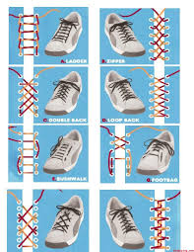
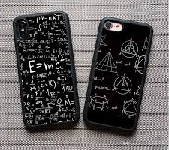
Notes:
Their communities, their country, the planet
Nurture their curiosities their creativity. Celebrate different approaches/ don’t box them into one way of doing things

Slide 43
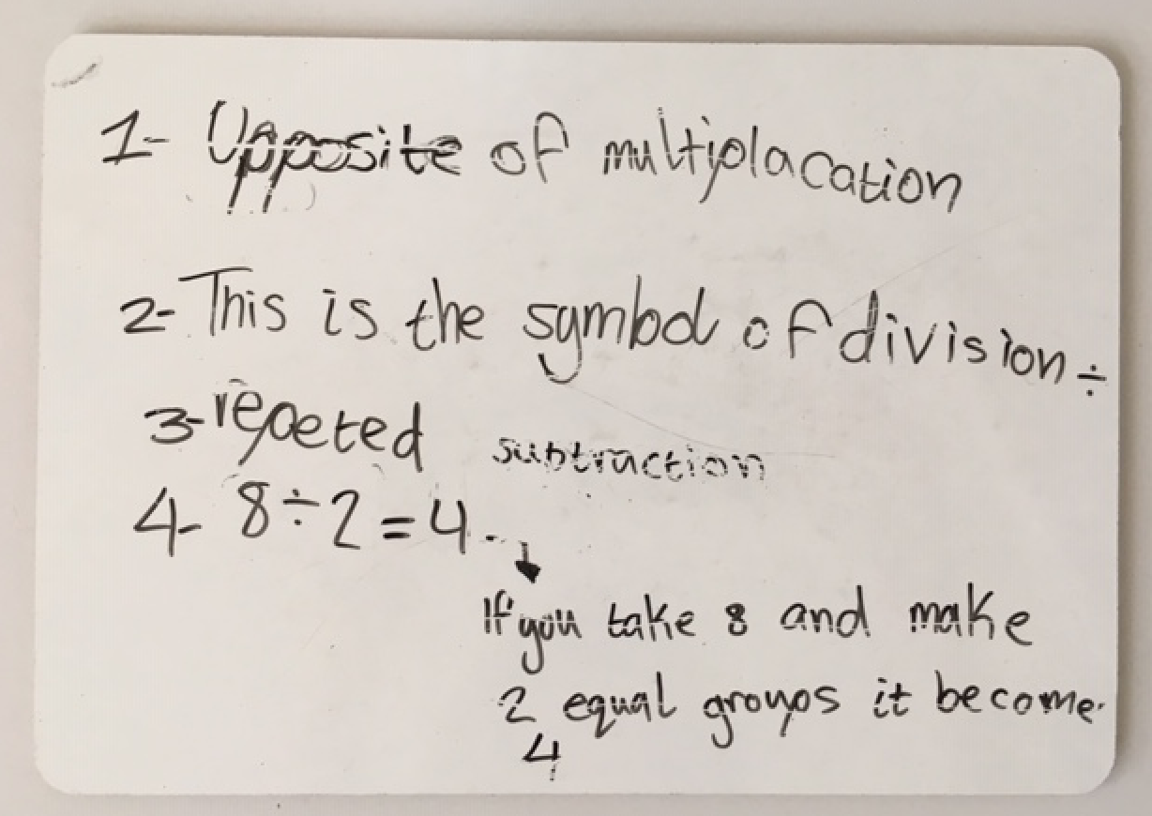
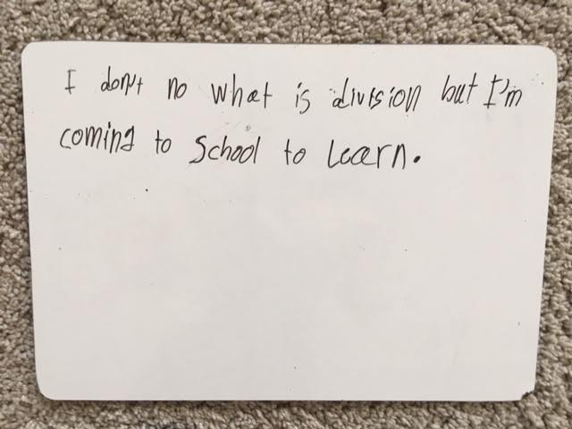
Notes:
They don’t come to us a blank slate/ or empty buckets. They have ideas, conjectures/ curiosities…Honore them, don’t dismiss them. That’s offensive and insulting. But discussing, unpacking, and ultimately refuting it upon discussion
Community of learners NOT a juxtaposition of isolated and disconnected students

Slide 45
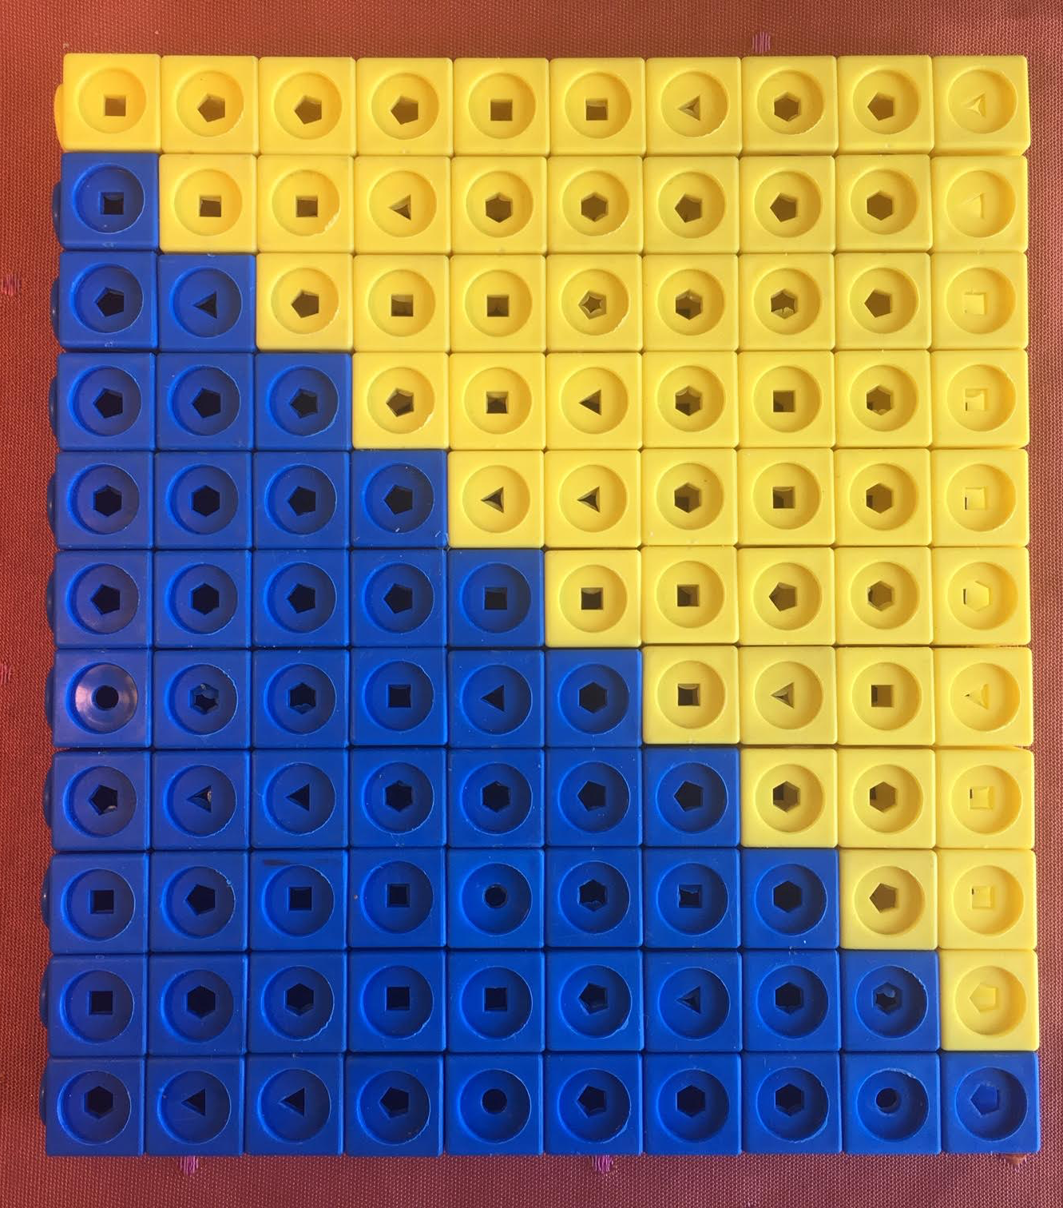
0 + 10
1 + 9
2 + 8
3 + 7
4 + 6
5 + 5
6 + 4
7 + 3
8 + 2
9 + 1
!0 + 0
Notes:
The molecular biologist John Medina Vision showed in BRAIN RULES that Vision trumps all the other senses. Judy Willis,
Howard Gardner showed that the number of linguistic learners has dropped but visual spatial learners account for 50% of today’s students

Slide 46
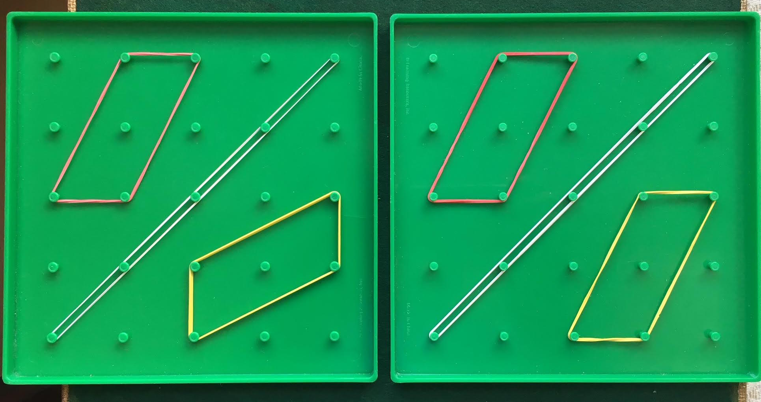
Correct answer to symmetry question (left) Incorrect answer to symmetry question (right)

Slide 47
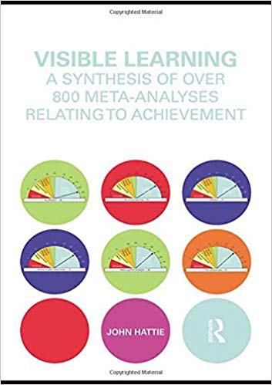
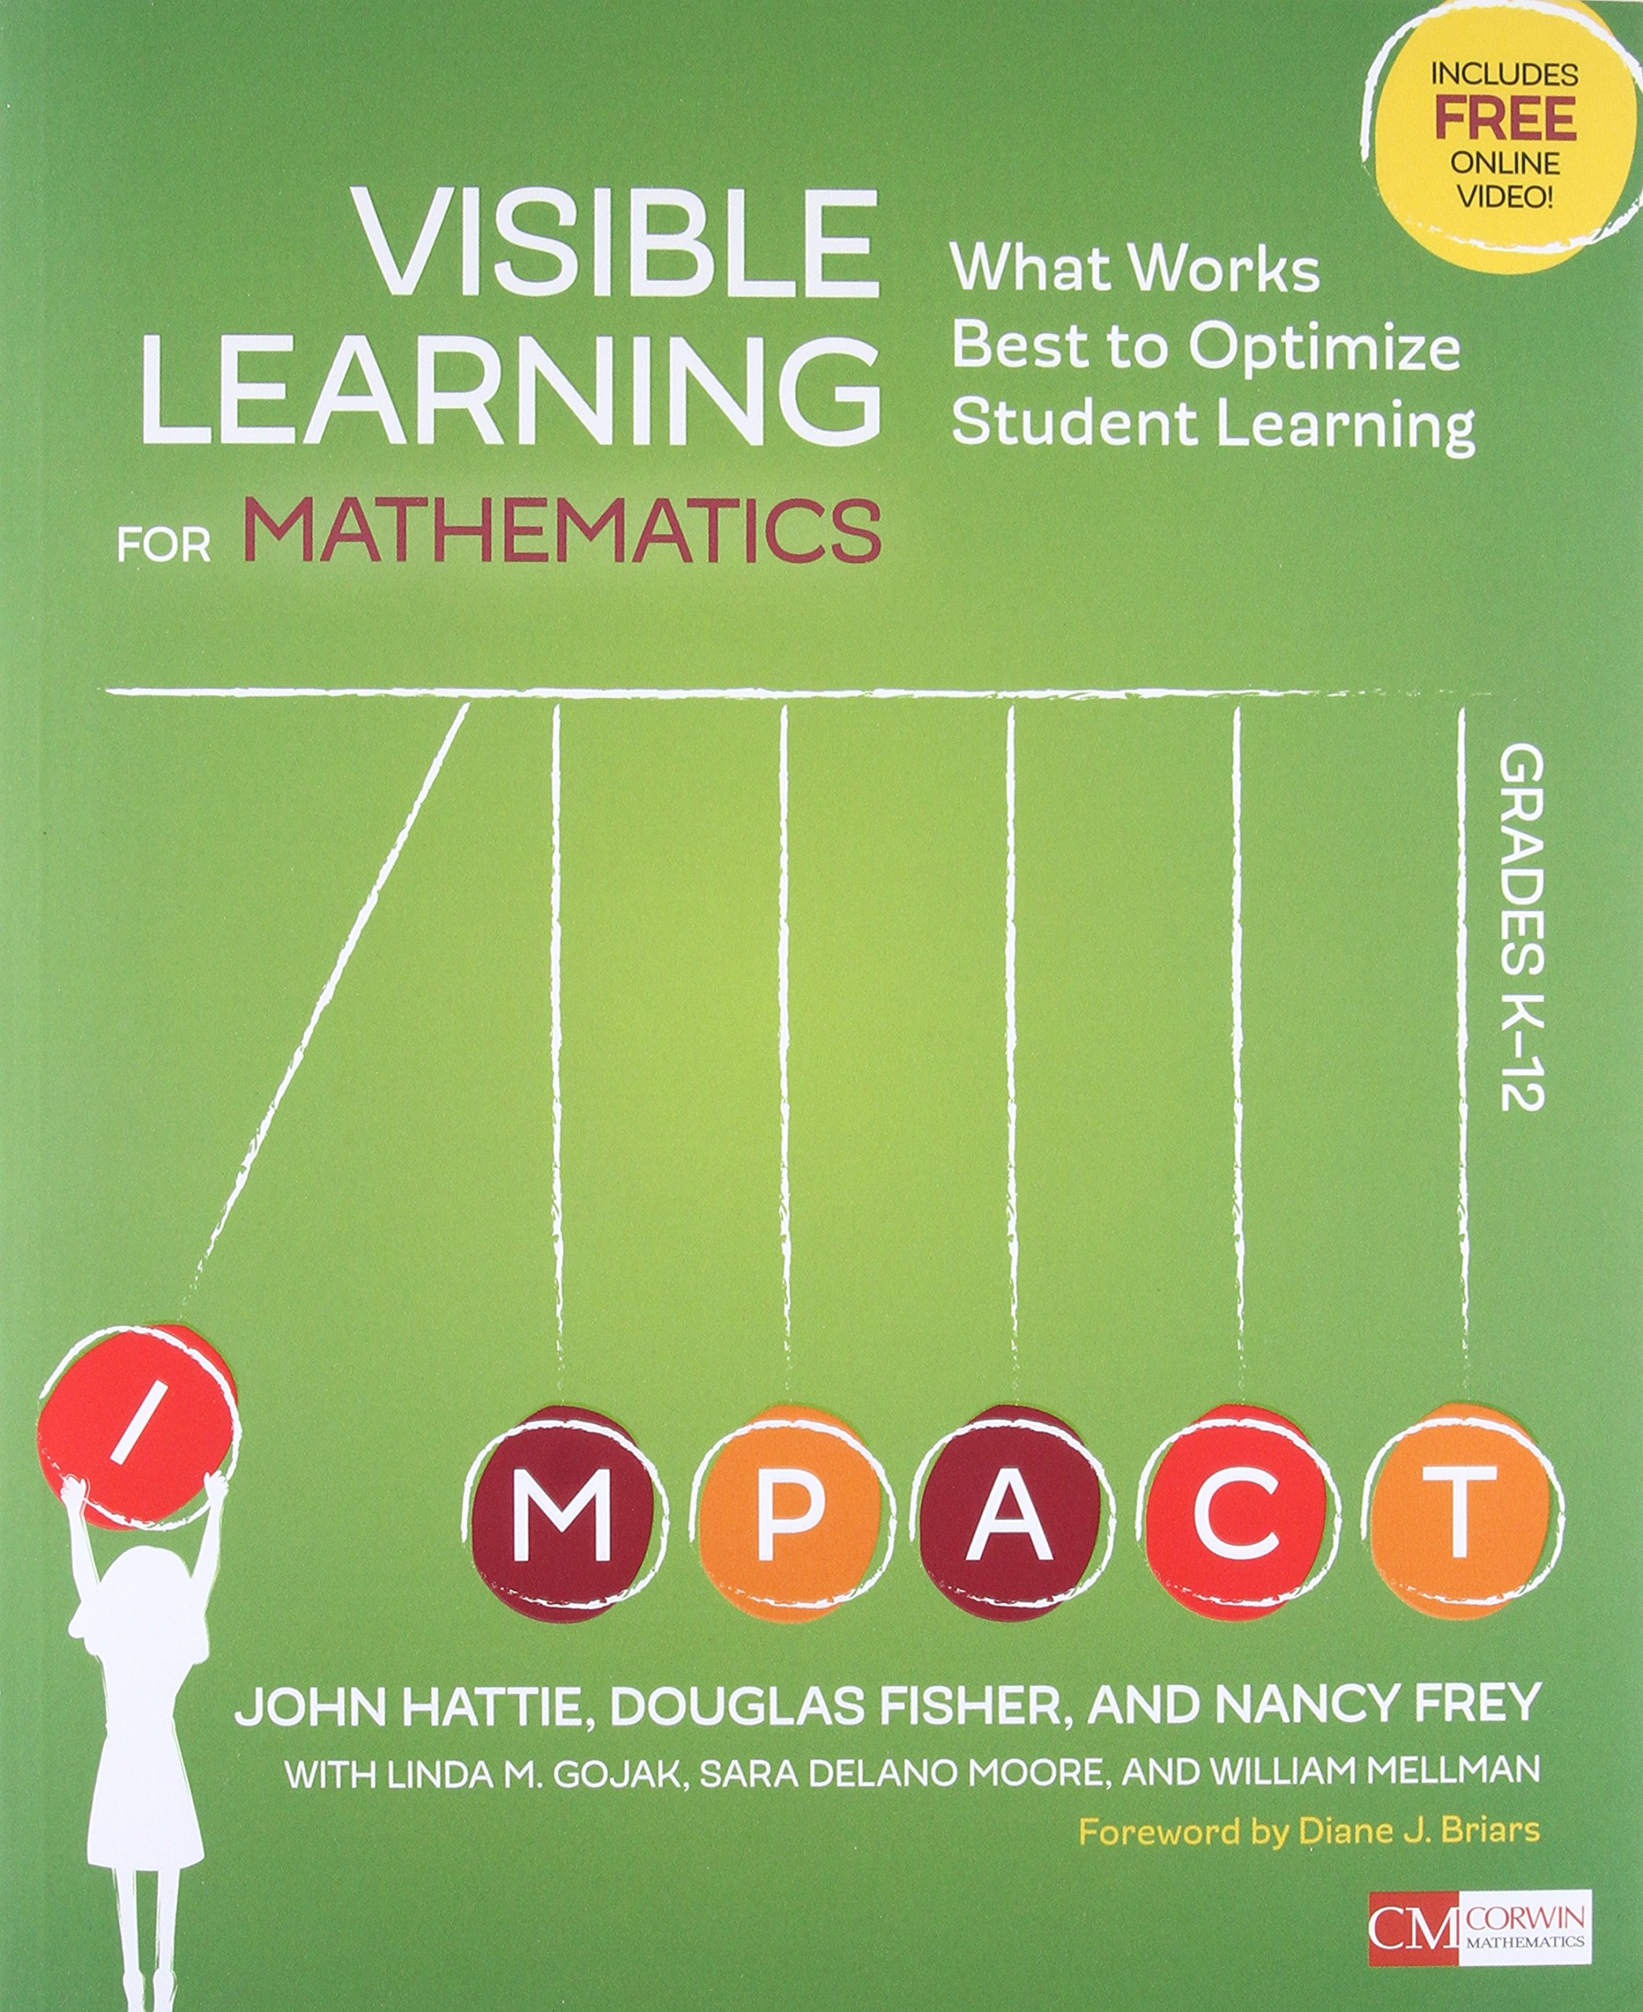

Slide 48
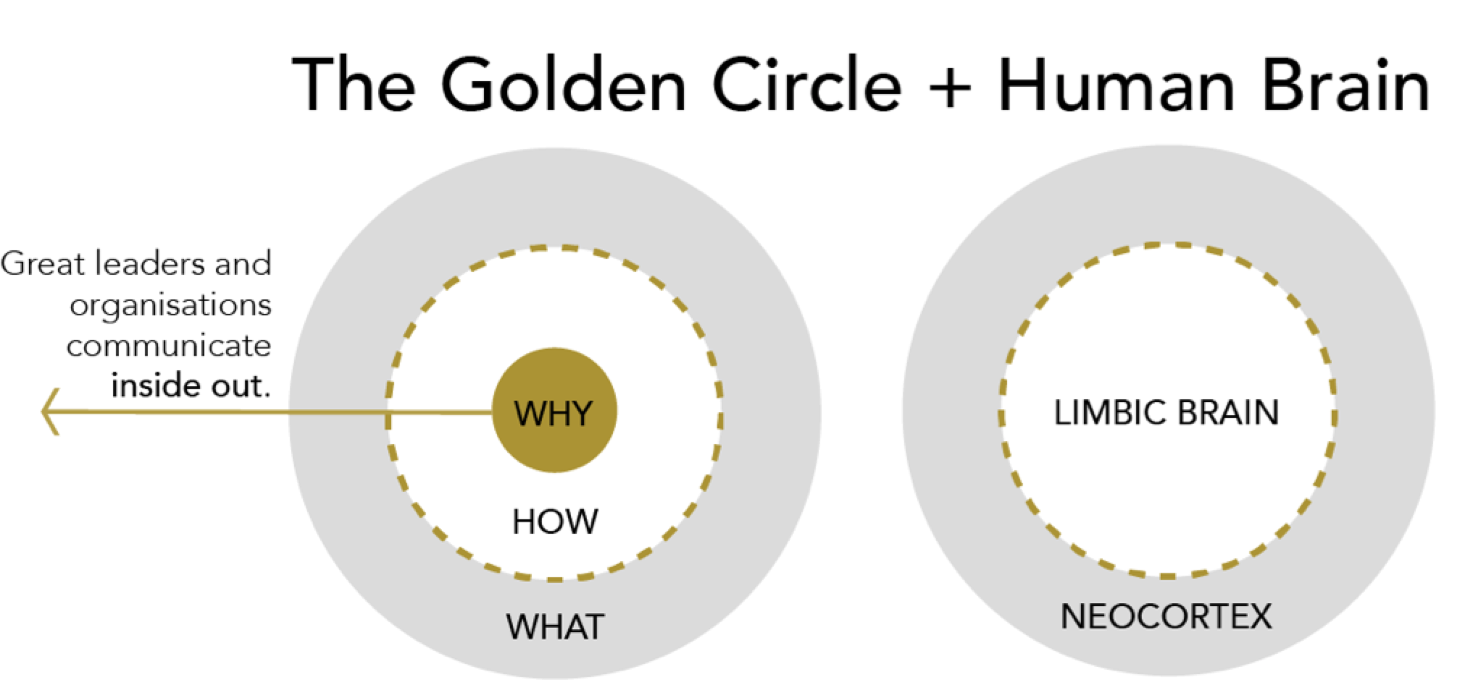
Le cercle d’or de Simon Sinek
Notes:
For people who believe intelligence develops through effort, mistakes are seen as opportunities to learn and improve.
For individuals with a fixed mind-set, who believe intelligence is a stable characteristic, mistakes indicate lack of ability.

Slide 49
@MonicaNeagoy MonicaNeagoy@gmail.com

